Slide 1

组会汇报
基于石墨烯的等离诱导透明及应用研究
汇报人： XXX
导 师： XXX 教授
日 期： 2020年11月3日

Slide 2
目录
第一部分
一
主要工作汇报
二
下一步研究设想
1
研究进展情况
拟研究思路的形成
1
研究内容
2
研究方案
2
研究创新点
3
研究手段和内容
3
研究总结
4

Slide 3
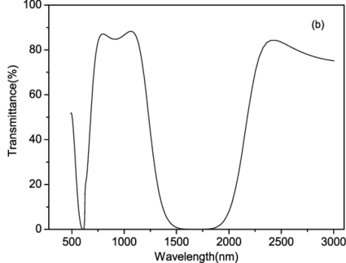
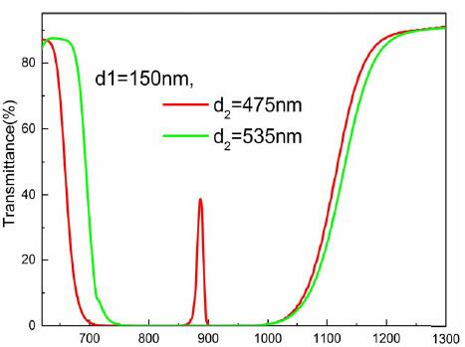
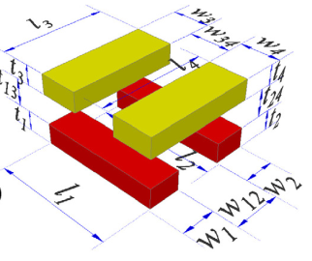
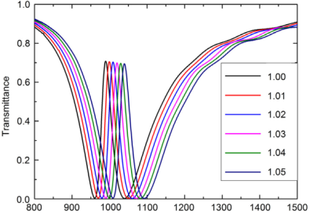
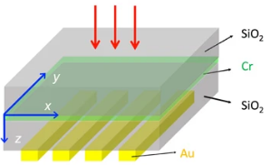
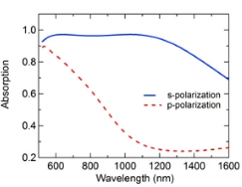
二、研究内容
第一部分
1.3 基于贵金属的等离子体器件
引自：Tao J., J. Opt. Soc. Am. B, 2010, 27(2): 323-327.
带阻滤波器
引自：Wang H., IEEE Photon. Technol. Lett., 2016, 28(21): 2467-2470.
带通滤波器
引自：Xu H., Optics Commu., 2018, 407: 250-254.
传感器
引自：Nguyen, D. M., Sci Rep-uk, 2017, 7(1): 2611.
完美吸收器

Slide 4
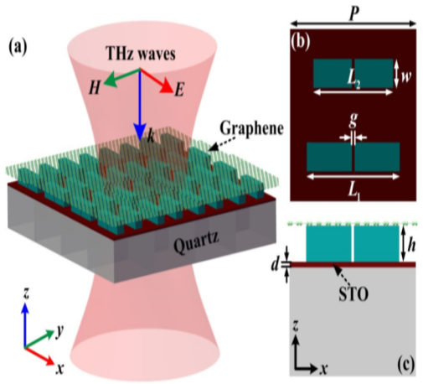
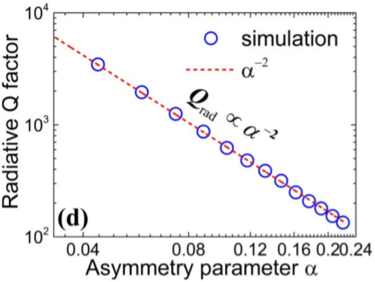
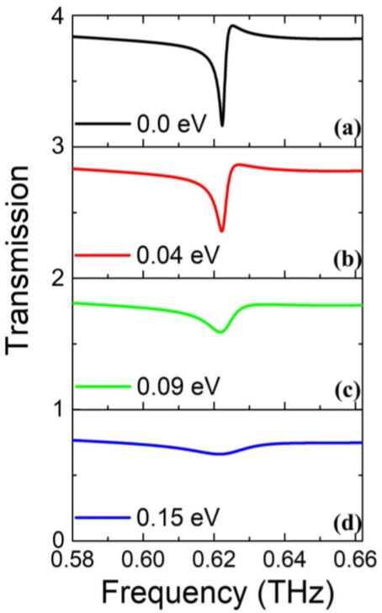
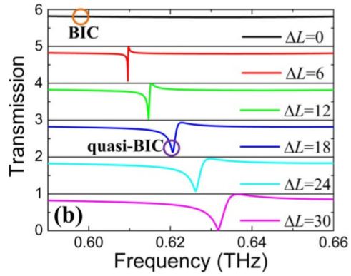
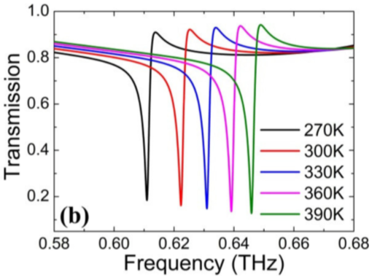
第一部分
Tunable Bound States in the Continuum in All-Dielectric Terahertz
引自：Xu H., Optics Commu., 2018, 407: 250-254.

Slide 5
四、下一步研究设想
第一部分
①拟研究方案
②拟研究手段
③研究机制

Slide 6
谢谢大家！希望老师和师兄师姐提出不足
汇报人：XXX 导师：XXX
2020/11/3

